Slide 1

URAIA WA MBINGUNI
Lessoni ya 7 kwa ajilli ya Februari 14, 2026

Slide 2

“Msijisumbue kwa neno lo lote; bali katika kila jambo kwa kusali na kuomba, pamoja na kushukuru, haja zenu na zijulikane na Mungu”
Philippians 4:6, NKJV

Slide 3


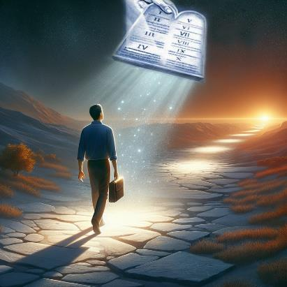


Katika barua zake zote, Paulo anaweka wazi kwamba sisi si raia wa ulimwengu huu. Kwa kumkubali Yesu kama Mwokozi wetu, tunazaliwa mara ya pili. Kwa kuzaliwa upya, tunakuwa raia wa Mbinguni.
Ingawa tunaheshimu na kutii sheria na kanuni za ulimwengu huu, mtindo wetu wa maisha, kwa kweli, ni mpana zaidi, wa maadili ya juu zaidi.
Uraia wa mbinguni:
  Waige waaminifu (Wafilipi 3:17-19)
  Uraia kamili (Wafilipi 3:20-21)
Hadi tutakapofika huko:
  Upatanifu na furaha (Wafilipi 4:1-6)
  Mawazo safi (Wafilipi 4:7-9)
  Kuridhika (Wafilipi 4:10-13, 19)

Slide 4

URAIA WA MBINGUNI

Slide 5
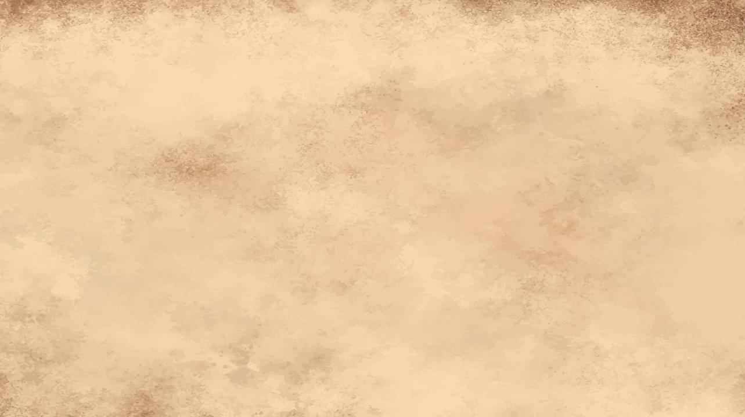

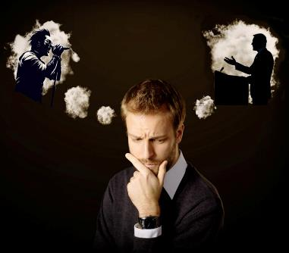
WAIGE WAAMINIFU
"Jiunge pamoja katika kufuata mfano wangu, ndugu na dada, na kama vile mlivyo na sisi kama mfano, endeleeni kuwaangalia wale wanaoishi kama sisi." (Wafilipi 3:17)
Sote tuna watu ambao, kwa njia moja au nyingine, wameunda maisha yetu au mawazo yetu. Labda msanii, mwanariadha, mwanamuziki, mwimbaji. Labda mchungaji, mhubiri, ndugu au dada mwaminifu.
Je, watu hawa "wa kuigwa" wametusaidia kukua kama watu binafsi, au kutuongoza katika njia ambazo hatupaswi kamwe kujaribu?
Paulo anatualika kuiga wale ambao mifano yao inatuinua na kutuhimiza kuwa bora (Flp. 3:17). Pia anatuonya kwamba, hata miongoni mwa waumini, kuna watu ambao hawastahili kuigwa (Flp. 3:18-19).
Ni nini kinacholeta tofauti? Wengine wanafikiria tu mambo ya kidunia, wakati wengine wameweka mawazo yao kwa Yesu. Mifano mizuri, kwa upande wao, ni waigaji wa Kristo (1 Kor. 11:1).

Slide 6

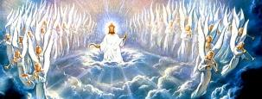


URAIA KAMILI
“Lakini uraia wetu uko mbinguni. Nasi tunamngojea Mwokozi kutoka huko, Bwana Yesu Kristo.” (Philippians 3:20)
Na twangaisa Sisi Wakristo tuna tatizo: uraia wa nchi mbili. Sisi ni raia wa ulimwengu huu na raia wa mbinguni. Hii inaleta migogoro mikubwa kwetu (Rum. 7:22-23).
Mwili wetu utakuwa wa kiroho, usioweza kufa, na usioweza kuharibika (1 Kor. 15:42-44, 50-54)
We will be glorified (Col. 3:4;
Phil. 3:21).
Tutakuwa na mwili wa kimwili, na macho yetu wenyewe yatamwona Mungu
(Job 19:25-27)
Ni lini tutafikia uraia kamili? Ni lini tutaacha kuwa raia wa ulimwengu huu wenye dhambi? Wakati wa Kuja Mara ya Pili (Flp. 3:20).
Tunapofufuliwa (au kubadilishwa), na kifo hakina nguvu juu yetu, nini kitatokea?

Slide 7

HADI TUFIKE HUKO

Slide 8



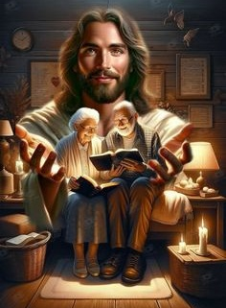
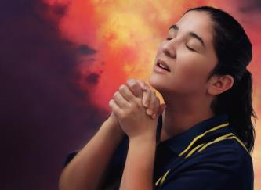
UPATANIFU NA FURAHA
Furahini katika Bwana siku zote. Nasema tena: Furahini!” (Philippians 4:4)
Akihitimisha barua yake, Paulo anaingiliana salamu za kibinafsi na ushauri unaofaa. Anawaomba Syzygus [mwenzi mwaminifu] na Klementi kumsaidia Euodia na Sintike kuishi kwa maelewano. Kati yao wote, wafanyakazi wenza wa Paulo, anasema: "ambao majina yao yamo katika kitabu cha uzima" (Flp. 4:2-3).
Ushauri ufuatao unaweza kutuchanganya: "Furahini kila wakati [...] Msiwe na wasiwasi juu ya kitu chochote” (Flp. 4:4, 6). Je, hili linawezekanaje katika ulimwengu uliojaa matatizo na taabu?
Hii inawezekana kwa sababu furaha yetu ni "katika Bwana" (Flp. 4:4a). Tunamtupia wasiwasi wetu, tukiwa na hakika kwamba anaweza kuubeba kwa ajili yetu (Mt. 6:31-34; 1 Pet. 5:7).
Na tunatupaje wasiwasi wetu kwa Yesu? Kupitia maombi (Flp. 4:6)

Slide 9




MAWAZO SAFI
Chochote kilicho cha kweli, chochote kilicho chema, chochote kilicho cha haki, chochote kilicho safi, chochote kilicho cha kupendeza, chochote kinachopendeza — ikiwa chochote ni bora au cha kusifiwa — fikiria mambo kama hayo. (Philippians 4:8)
Katika kile kilicho kweli
Honestly
Sawa
Katika hali yake safi zaidi
Kwa fadhili
Katika kile kilicho na jina zuri
Matokeo ya kutupa wasiwasi wetu kwa Yesu na kufurahi ni amani (Flp. 4:7). Amani ambayo ulimwengu hauwezi kutoa au kuiondoa (Yohana 14:27; 16:33).
Amani hii, kulingana na Paulo, itakuwa ulinzi-ulinzi-kwa hisia na mawazo yetu (Flp. 4:7b). Ili ulinzi huu uwe na ufanisi, ni mambo gani tunapaswa kufikiria (Flp. 4:8).
Kwa muhtasari: "ikiwa kitu chochote ni bora au cha kusifiwa, fikiria juu ya mambo kama hayo." (Flp 4:8b).

Slide 10






KURIDHIKA
"Na Mungu wangu atatosheleza mahitaji yenu yote kulingana na utajiri wa utukufu wake katika Kristo Yesu" (Flp. 4:19)
Sisi ni wenye furaha; hakuna kitu kinachotusumbua; tuna amani; mawazo yetu ni safi. Tuna maisha kamili na ya kuridhisha… au je!
Kama Aguri, tunaamini kwamba Mungu hatatupa zaidi au chini ya kile kinachotufaidi (Mit. 30:8-9).
Tunapoishi na ujasiri huu, tuna hakika kwamba "naweza kufanya haya yote kwa yeye anitiaye nguvu" (Flp. 4:13).
Tunaweza kuwa na ustawi; tunaweza kuwa na
mahitaji au shida. Ikiwa, kama Paulo, tuna uhakika kamili kwamba Mungu anaongoza maisha yetu, tutabaki na ujasiri kwake bila kujali hali yetu
(Flp. 4:11-12, 19).

Slide 11

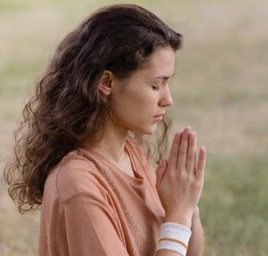
KURIDHIKA
"Na Mungu wangu atatosheleza mahitaji yenu yote kulingana na utajiri wa utukufu wake katika Kristo Yesu" (Flp. 4:19)
Ni nini hufanyika wakati hatuna kile tunachofikiri tunahitaji?
Tumuombe Bwana, na ikiwa ni sawa na mapenzi yake, atatupa (Yakobo 4:2b; 1 Yohana 5:14-15).
Hatujui kila wakati ikiwa kile tunachoomba ni kulingana na mapenzi yake, lakini kuna maombi fulani ambayo, tuna hakika, daima ni kulingana na mapenzi yake.
Wokovu kwa mpendwa au rafiki (1 Tim. 2:3, 4).
Ujasiri wa kushiriki imani yetu (Ufu. 22:17)
Msamaha tunapokiri na kuacha makosa (1 Yohana 1:9)
Nguvu ya kutii amri za Mungu (Ebr. 13:20, 21)
Upendo kwa wale wanaotuchukia na kututendea vibaya (Mt. 5:44).
Hekima kwa hali zenye changamoto (Yakobo 1:5)
Kuelewa ukweli katika Neno la Mungu (Yohana 8:32)

Slide 12

"Tunapaswa kuishi kwa ajili ya ulimwengu ujao. Ni jambo la kuhuzunisha sana kuishi maisha ya kutatanisha, yasiyo na lengo. Tunataka kitu maishani - kuishi kwa kusudi. Mungu hutusaidia sote kujitolea, kutojijali, kusahau zaidi masilahi ya kibinafsi na ubinafsi; na kutenda mema, sio kwa heshima tunayotarajia kupokea hapa, lakini kwa sababu hii ndio lengo la maisha yetu na itajibu mwisho wa uwepo wetu.”
EGW (Wito Wetu Mkuu, Agosti 24 )

